Slide 1






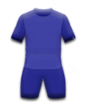

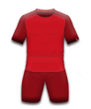


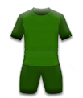









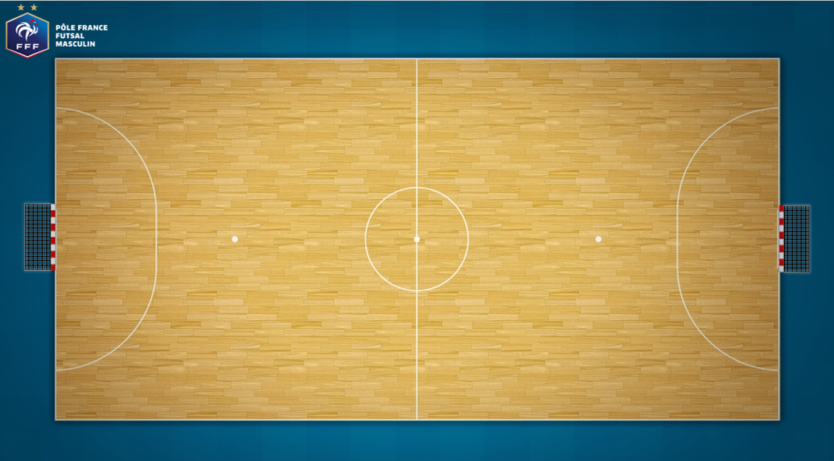
Séance cadre N° :
Phase de jeu & Thème :
1
90’
12 joueurs
CFI U13 – U15
Saison 24-25
160
ZONE
Joueur
Gardien
Passe et Tir
Conduite
Déplacement
Bloc
Matériel
Mobilité / Routine individuelle
15’
1. JEU :
15’
ORGANISATION et CONSIGNES
COMMENTAIRES COACH | EVOLUTION
2. EXERCICE :
15’
ORGANISATION et CONSIGNES
COMMENTAIRES COACH | EVOLUTION
3. SITUATION :
15’
ORGANISATION et CONSIGNES
COMMENTAIRES COACH | EVOLUTION
4. JEU
15’
ORGANISATION et CONSIGNES
COMMENTAIRES COACH | EVOLUTION
Bilan - Rouleaux
15’

